Slide 1
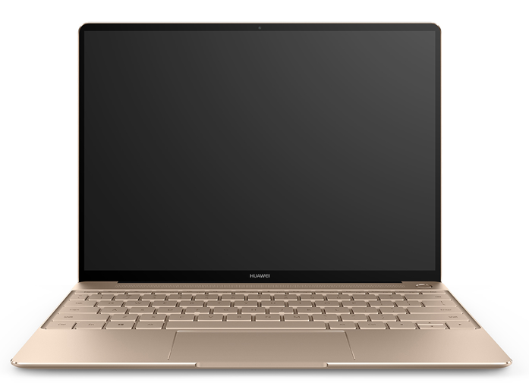
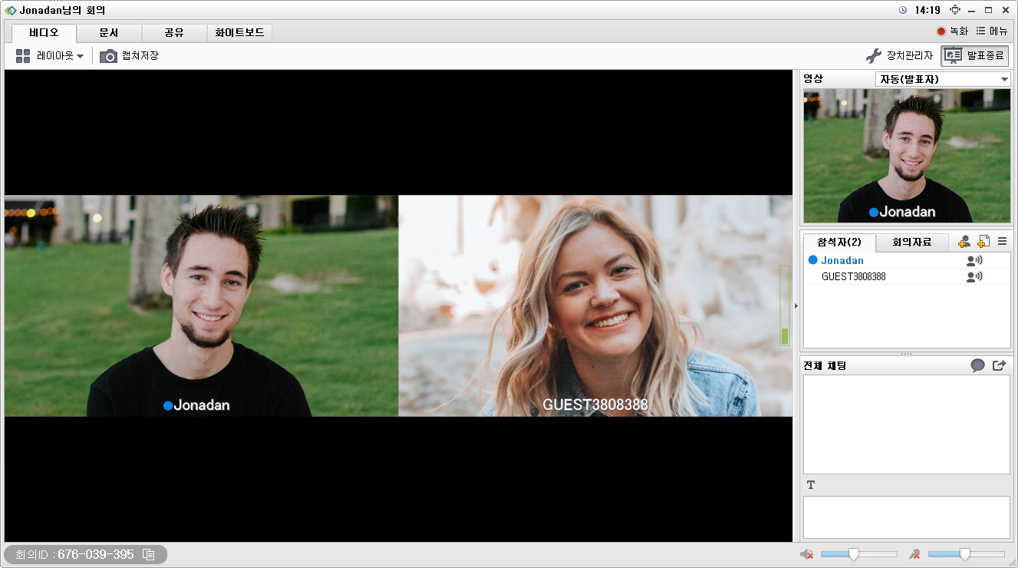

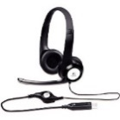
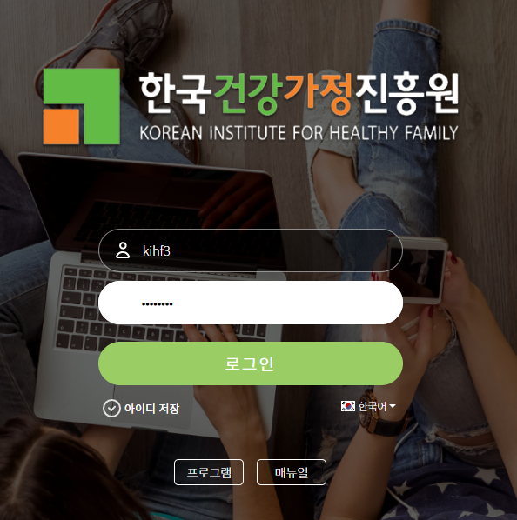
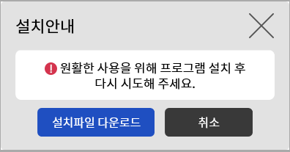


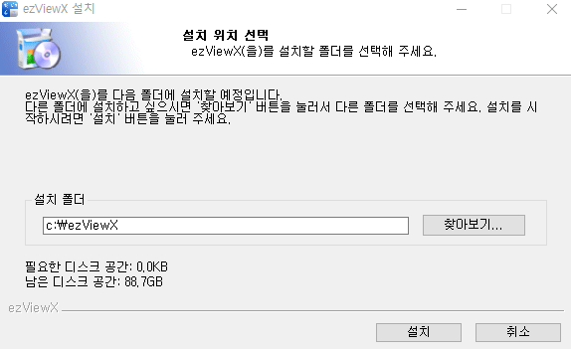
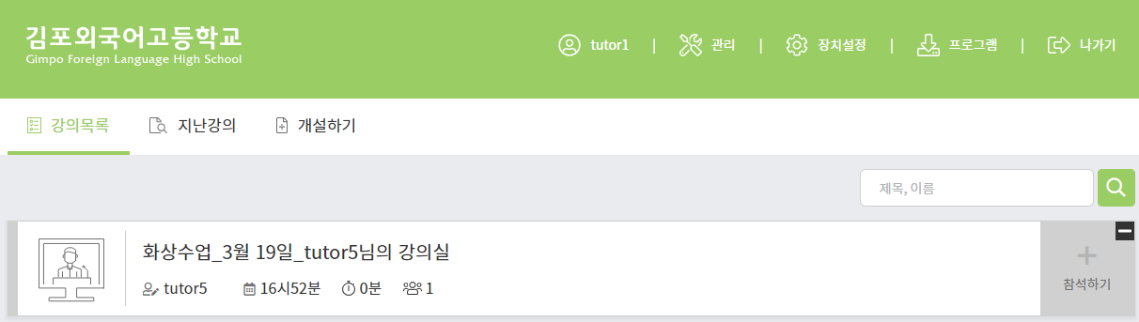

교육용 화상솔루션
Class 교육용 화상솔루션 퀵가이드(PC 사용자용)
노트북 또는 데스크탑을 통해 화상솔루션을 구동
1)PC의 사양은 내컴퓨터 속성을 통해 확인
2)웹카메라와 마이크가 달린 헤드셋은 USB타입으로 준비 후 설치
PC사양
기타장비
구 분 | 최소사양 | 권장사양
운영체제 (OS) | Windows7 이상 (Mac OS 미지원) 웹브라우저 : Chrome
프로세서 (CPU) | i3 3세대 이상 사용량 50% 이하 | i5 3세대 이상 사용량 50% 이하
메모리 (RAM) | 4GB 이상 사용가능 1GB 이상 | 8GB 이상 사용가능 2GB 이상
OS : Windows7이상
RAM : 4GB이상
네트워크 :
유선(권장)/VDSL
웹 캠
(USB형 권장)
헤드셋
(USB형 권장)
1
2
2. 프로그램 설치(PC)
1) PC의 웹브라우저 Chrome/IE/Edge 실행하여 입력
- 웹사이트 주소 : https://ezview.kr/gafl
- 제공받은 계정으로 로그인
2) 강의목록에서 “참석하기” 버튼을 누르면 최초에
프로그램 설치창이 나타나는데 설치해주세요.
3) PC 화면 하단에 exe 설치 파일을 열어 “설치”
버튼을 눌러 설치를 진행해주세요.
3
3. 오디오/비디오 설정(PC)
- PC에 헤드셋과 웹카메라를 끼우고 장치 설정을 합니다.
- 우측 상단의 “장치설정＂ 을 클릭합니다.
4
5

Slide 2

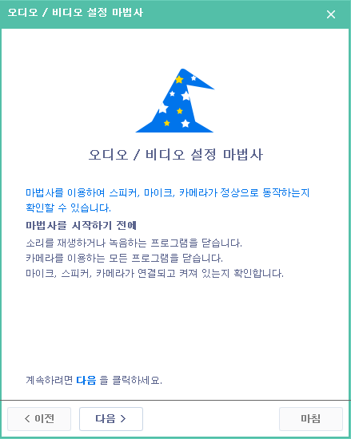
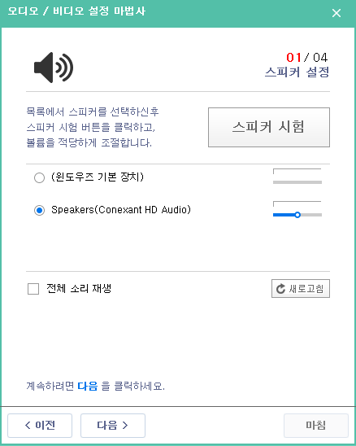
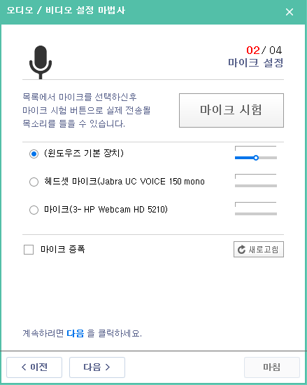
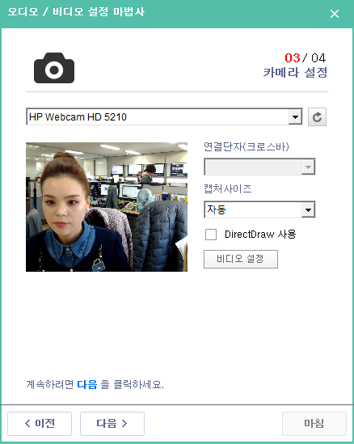

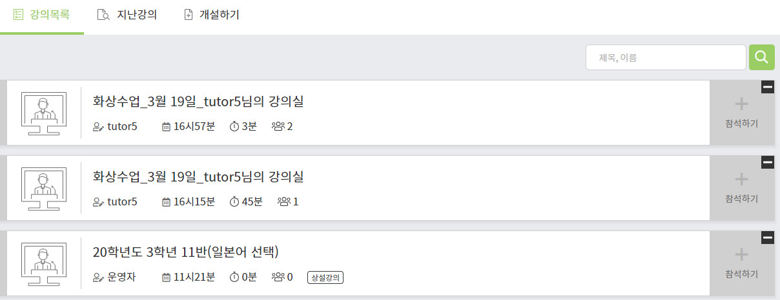

교육용 화상솔루션
‘다음’ 버튼 눌러주세요.
PC에 맞는 “스피커” 디바이스 인지 확인, “스피커 시험” 버튼 눌러 소리 확인해주세요.
PC에 맞는 “마이크” 디바이스 인지 확인, “마이크 시험” 버튼 눌러 소리 확인해주세요.
PC에 맞는 “웹카메라” 인지
확인해주세요.
세팅 후 반드시 “마침” 버튼
눌러주세요.
4. 강의실 입장
- 개설된 강의실 리스트를 보고 해당하는 강의실에 “참여” 버튼을 눌러 입장합니다.
화상솔루션 사용 시, 주의 사항(PC)
- PC로 수업에 참여하실 경우 인터넷을 “유선” 으로 연결하시길 권장합니다.
- 반드시 마이크가 달린 헤드셋을 사용해 주시고 내 PC에 맞는 디바이스로 설정해주세요.

